Slide 1
ТЕОРЕМЫ О ВЕРОЯТНОСТЯХ Условная вероятность. Независимость событий
В понятии условной вероятности рассматривают два набора условий, при которых происходят испытания. Вероятности, определяемые при первом комплексе условий, называют безусловными.
Вероятности, определяемые при дополнительных условиях – условными.

Slide 2
Условная вероятность. Независимость событий
Событие B произошло, мы это точно знаем, оно (событие B) начинает выполнять роль достоверного события

Slide 3
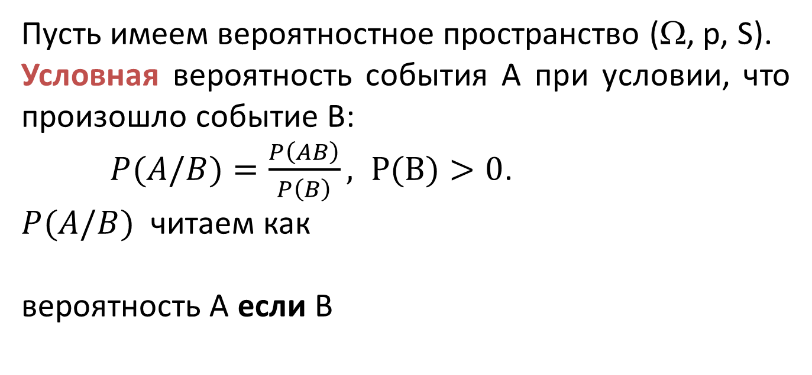
Условная вероятность. Независимость событий
Пусть имеем вероятностное пространство (Ω, p, S).
Условная вероятность события А при условии, что произошло событие В:
$P(A/B)=\frac{P\left(AB\right)}{P\left(B\right)}, Р(В)>0$.
$P(A/B)$ читаем как
вероятность A если B

Slide 4
Условная вероятность. Независимость событий
Два события называются независимыми, если появление одного из них не изменяет комплекс условий для появления другого.

Slide 5
Условная вероятность. Независимость событий
ПРИМЕР.
Являются ли события зависимыми?
1)Попадание двух разных стрелков в мишень?
2) Выпадение решки и выпадение орла при одном подбрасывании монеты?
3) В ящике находятся 5 деталей: две старых и три новых. Производится два последовательных извлечения деталей.
А - Извлечение старой детали при втором извлечении
В- извлечение в первый раз новой

Slide 6
Условная вероятность. Независимость событий

Slide 7
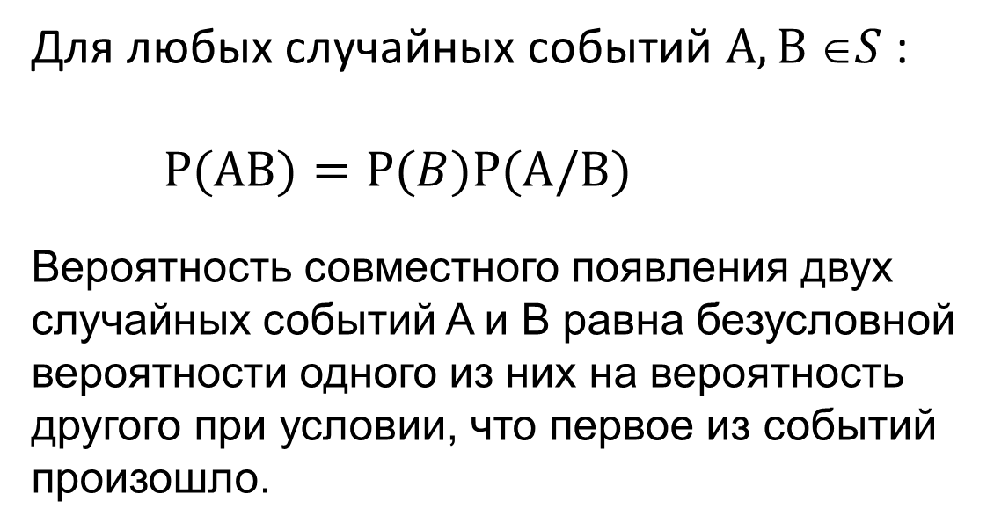
Теорема умножения вероятностей
Для любых случайных событий $А,В S$ :
$Р(АВ)=Р(B)Р(А/В)$
Вероятность совместного появления двух случайных событий A и B равна безусловной вероятности одного из них на вероятность другого при условии, что первое из событий произошло.

Slide 8
Теорема умножения вероятностей
Пример.
Студент пришел на экзамен, зная лишь 25 из 30 вопросов. В билете 2 вопроса.
Найти вероятность того, что студент ответит на оба вопроса билета.

Slide 9
Теорема умножения вероятностей
В случае независимых случайных событий теорема умножения имеет вид ….
Пример. Два стрелка делают по одному выстрелу. Вероятность попадания первого стрелка – 0,9; второго – 0,7. Какова вероятность, что оба стрелка попадут в цель?

Slide 10
Теорема сложения вероятностей
Пример.
Два стрелка делают по одному выстрелу. Вероятность попадания первого стрелка – 0,9; второго – 0,7. Какова вероятность, что хотя бы один стрелок попадет в цель?

Slide 11
Теорема сложения вероятностей
Если события A и B несовместны?

Slide 12
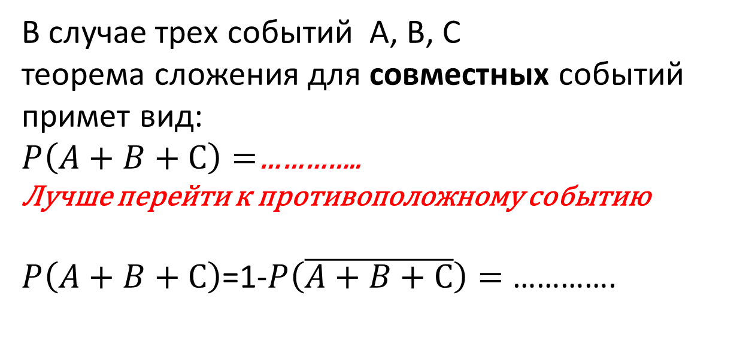
Теорема сложения вероятностей
В случае трех событий А, В, С
теорема сложения для совместных событий примет вид:
$P\left(A+B+С\right)=$…………..
Лучше перейти к противоположному событию
$P\left(A+B+С\right)$=1-$P\left(\overline{A+B+С}\right)=$ ………….

Slide 13
Теоремы сложения и умножения вероятностей
Общий подход к решению задач :
1) вводятся элементарные события;
2) вводится событие, вероятность которого требуется найти;
3) событие, вероятность которого требуется найти, выражается через элементарные;
4) от равенства событий переходят к равенству вероятностей этих событий;
5) используют теоремы сложения и умножения вероятностей.

Slide 14
Теоремы сложения и умножения вероятностей
Пример 1.
Для сигнализации об аварии установлены два независимо работающих сигнализатора. Вероятность того, что при аварии сработает первый сигнализатор, равна 0,95, а второй – 0,9.
Найти вероятность того, что при аварии сработает только один сигнализатор.

Slide 15
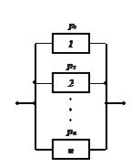
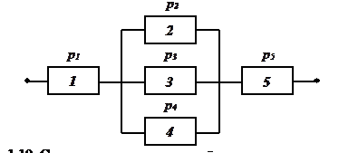
Теоремы сложения и умножения вероятностей
Пример 2.
Вычислить надежность работы цепи, если надежность каждого элемента равна р.

Slide 16
Формула полной вероятности
Два случайных события называются
несовместными,
если наступление одного из них исключает
наступление другого в одном и том же испытании.
События Н₁, Н₂, … , Н_{n} называются
попарно несовместными, если любые два из них являются несовместными.
Совокупность попарно несовместных событий образуют полную группу событий для данного испытания, если в результате каждого испытания происходит одно и только одно из них.

Slide 17
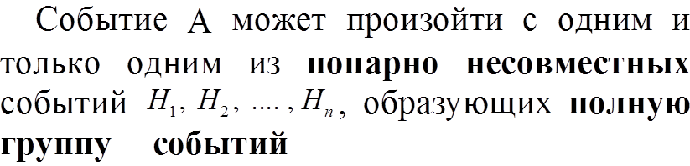
Формула полной вероятности

Slide 18


Формула полной вероятности
Что известно из условия задачи?
Вероятности гипотез
Условные вероятности появления события А при каждой гипотезе

Slide 19

Формула полной вероятности

Slide 20
Формула полной вероятности
Пример.
В первой урне содержится 10 шаров, из которых 6 белых.
Во второй урне – 20 шаров, из которых 8 белых.
Из второй урны наудачу извлекли один шар и переложили в первую урну.
После этого из первой урны наудачу извлекли один шар. Какова вероятность того, что шар, извлеченный из первой урны, окажется не белым?

Slide 21
В какой из приведенных ниже задач применяется формула полной вероятности?
1. Вероятность возникновения ошибки, сбоя и опечатки соответственно равны как 5:2:1. Вероятности сразу обнаружить ошибку, устранить сбой и найти опечатку соответственно равны 0,8; 0,2; 0,4. Найти вероятность того, что возникшая неполадка будет сразу обнаружена.
2. В студии имеются три телевизионные камеры. Вероятность того, что каждая камера включена в данный момент, равна 0,6. Найти вероятность того, что в данный момент включена хотя бы одна камера.

Slide 22
Формула Байеса (формула вероятностей гипотез)

Slide 23
Формула Байеса (формула вероятностей гипотез)

Slide 24
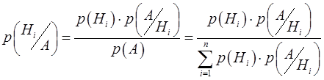
Формула Байеса (формула вероятностей гипотез)

Slide 25
Формула Байеса (формула вероятностей гипотез)
Пример.
В магазин поступают однотипные изделия с трех заводов, при этом первый завод поставляет 30%, второй – 20%, третий – 50% всех изделий.
Среди изделий, поставляемых первым, вторым и третьим заводами, соответственно 80%, 90% и 70% первосортных.
Купленное изделие оказалось первосортным.
Найти вероятность того, что купленное изделие выпущено вторым заводом.

Slide 26
В какой из задач будет использована формула Байеса?
Резисторы изготовляются двумя заводами. Первый завод изготовляет 2/3 всех резисторов, поступающих в продажу, второй – 1/3. Надежность резистора, изготовленного первым заводом, равна 0,95, вторым - 0,7. Какова вероятность, что купленный резистор не проработает гарантийное время?
Три торпедных катера атаковали крейсер и выпустили по одной торпеде. Вероятности попадания этих торпед равны соответственно 0,1; 0,4 и 0,8. В крейсер попала одна торпеда. Определить вероятности того, что попавшая торпеда выпущена с первого торпедного катера.

Slide 27
Повторение испытаний. Формула Бернулли
Игральный кубик бросается три раза. Найти вероятность того, что в результате два раза выпадет два очка и один раз шесть очков.

Slide 28
Повторение испытаний. Формула Бернулли

Slide 29
Повторение испытаний. Формула Бернулли

Slide 30
Повторение испытаний. Формула Бернулли

Slide 31
Повторение испытаний. Формула Бернулли

Slide 32
Повторение испытаний. Формула Бернулли
Пример 2.
Вероятность попадания в объект равна 0,75. Для разрушения объекта необходимо не менее трех попаданий. Произведено пять выстрелов. Какова вероятность того, что объект будет разрушен?

Slide 33
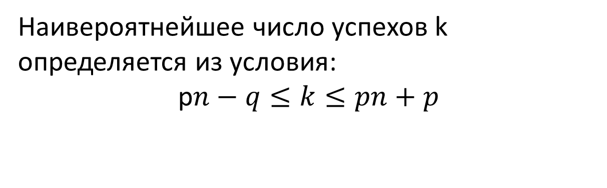
Повторение испытаний. Формула Бернулли
Наивероятнейшее число успехов k определяется из условия:
p$n−q≤k≤pn+p$

Slide 34
Повторение испытаний. Формула Бернулли
Задача. Имеется 10000 лампочек, вероятность того, что одна лампочка бракована р=0,03. Найти вероятность того, что
в партии ровно 112 лампочек браковано;
в партии число бракованных лампочек m≤112

Slide 35
Приближенные формулы для схемы Бернулли (n велико)

Slide 36
Приближенные формулы для схемы Бернулли (n велико)

Slide 37
Приближенные формулы для схемы Бернулли (n велико)

Slide 38
Приближенные формулы для схемы Бернулли (n велико)

Slide 39
Приближенные формулы для схемы Бернулли (n велико)
Производится 400 выстрелов по мишени. Вероятность попадания при одном выстреле равна 0,8.
Найти: а) наивероятнейшее число попаданий; б) вероятность 320 попаданий в мишень;
в) вероятность того, что число попаданий в мишень будет не менее 300 и не более 350.

